Slide 1
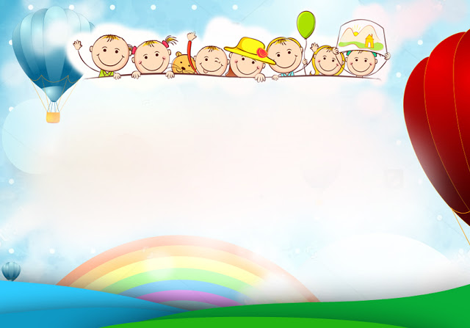
PHÒNG GD & ĐT QUẬN LONG BIÊN
Trường Tiểu học Ái Mộ B
ĐẠO ĐỨC 4

Slide 2
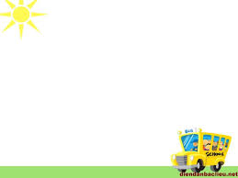
Câu hỏi: Tại sao phải tham gia các hoạt động nhân đạo?
A. Để không bị người khác nói mình là ích kỉ.
B. Để giúp đỡ những người gặp khó khăn, hoạn nạn.
C. Cả A và B đều đúng.

Slide 3
Câu hỏi: Việc làm nào sau đây thể hiện lòng nhân đạo?
A. Góp tiền gây quỹ ủng hộ người nghèo.
B. Đóng góp để lấy thành tích.
C. Chỉ cần tham gia hoạt động nhân đạo ở địa phương mình là đủ rồi.

Slide 4
Câu hỏi: Câu tục ngữ nào sau đây nói về lòng nhân đạo.
A. Giấy rách phải giữ lấy lề.
B. Thương người như thể thương thân.
C. Đói cho sạch, rách cho thơm.

Slide 5
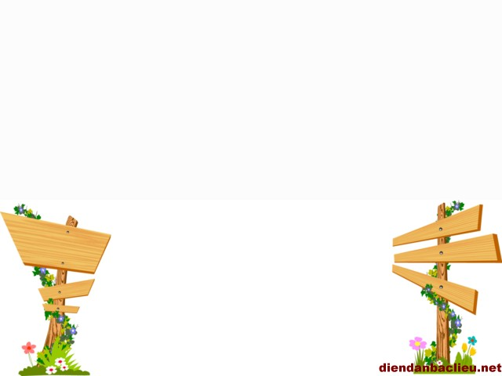
Đạo đức
Bài 13: Tôn trọng Luật Giao thông (tiết 1)

Slide 6

Thông tin
*Trong những năm gần đây, đã xảy ra nhiều vụ tai nạn giao thông trên toàn quốc. Nhiều người bị thương, bị chết; kinh tế bị thiệt hại do hậu quả của tai nạn giao thông.
*Tai nạn giao thông có thể xảy ra trên đường bộ, đường thuỷ, đường sắt và đường hàng không.

Slide 7

Tai nạn giao thông xảy ra ở đâu?

Slide 8
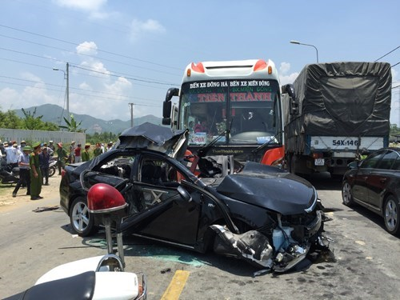
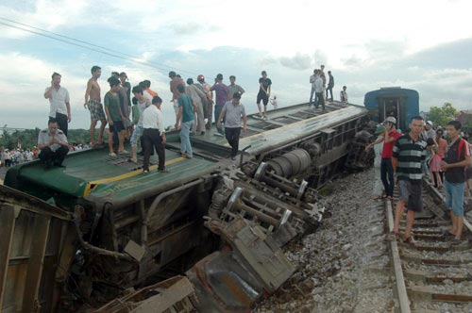
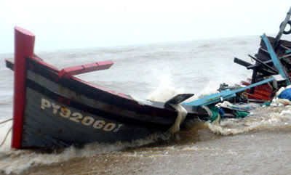
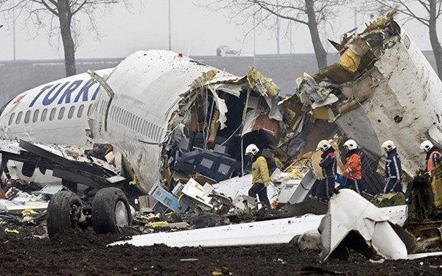
Đường bộ
Đường sắt
Đường thủy
Đường hàng không

Slide 9
THẢO LUẬN NHÓM 4
1. Tai nạn giao thông để lại những hậu quả gì ?
2. Tại sao lại xảy ra tai nạn giao thông ?
3. Em cần làm gì để tham gia giao thông an toàn?

Slide 10
Tai nạn giao thông để lại những hậu quả gì?

Slide 11
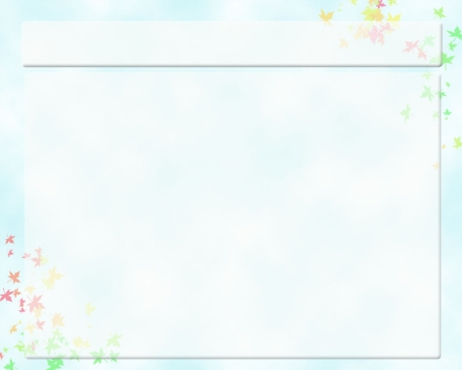
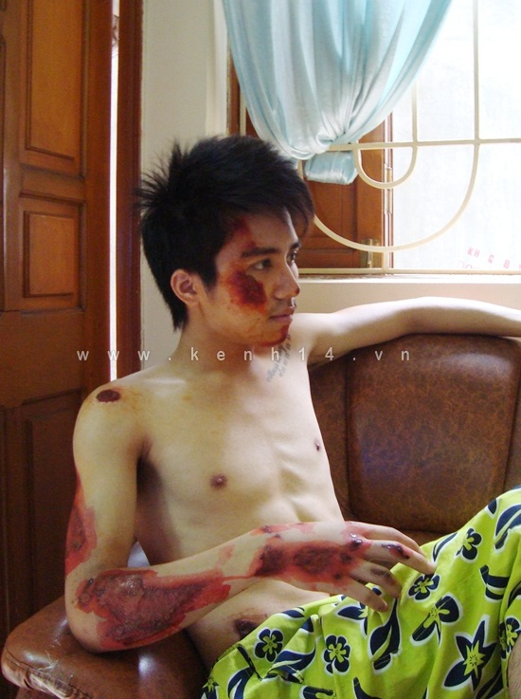
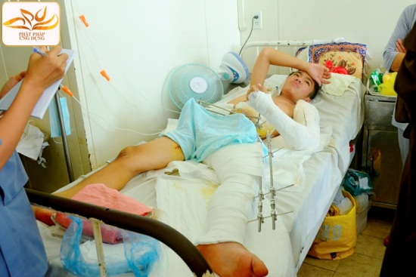
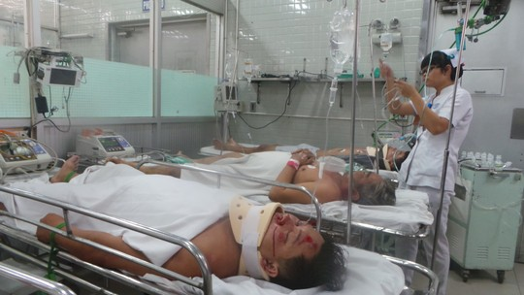
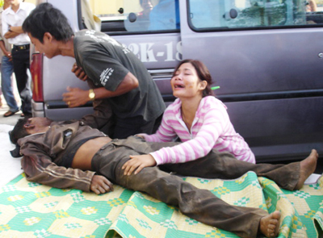
Thiệt hại về người

Slide 12
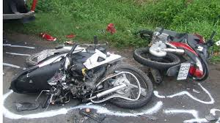
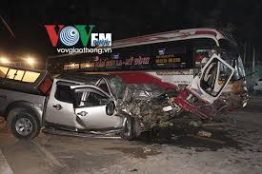
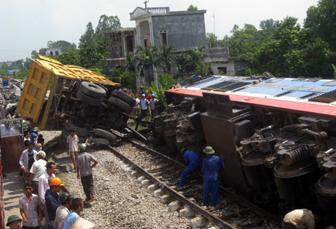
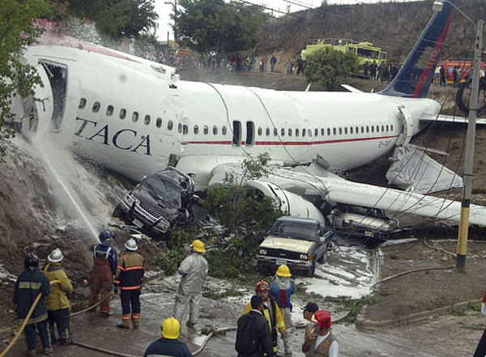
Về tài sản

Slide 13
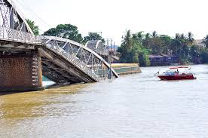
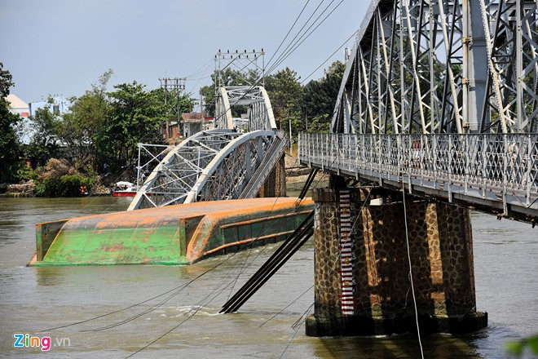
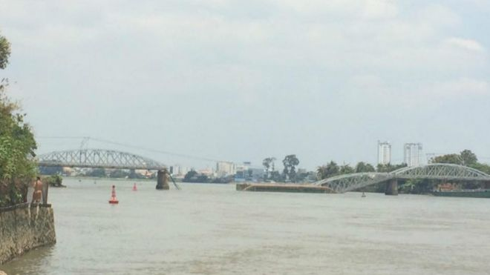

Slide 14
Tại sao lại xảy ra tai nạn giao thông?

Slide 15

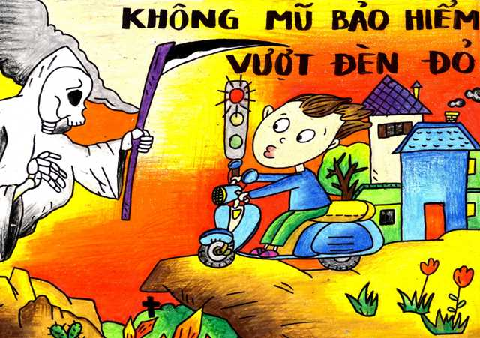
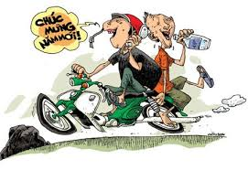
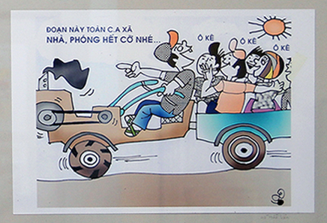
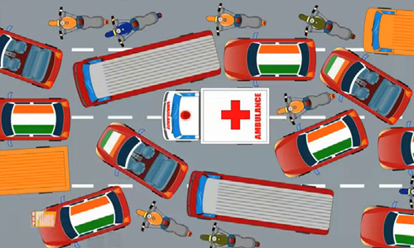
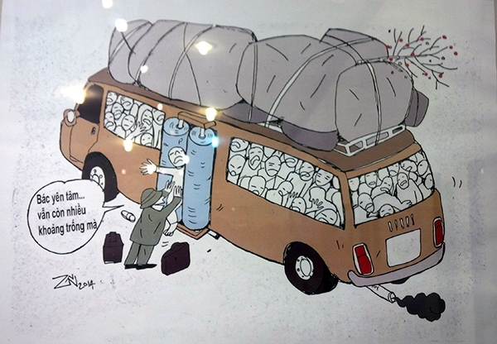
Do ý thức của con người khi tham gia giao thông

Slide 16
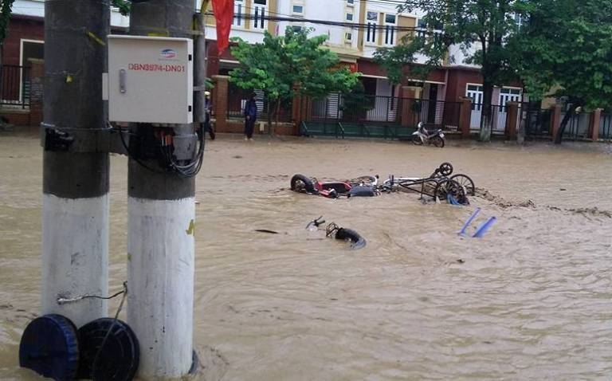
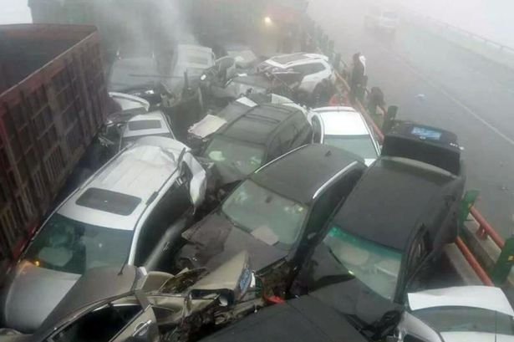
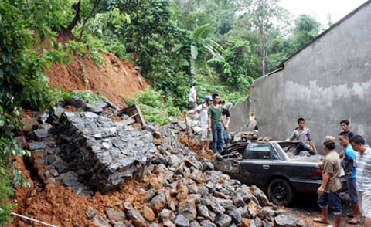
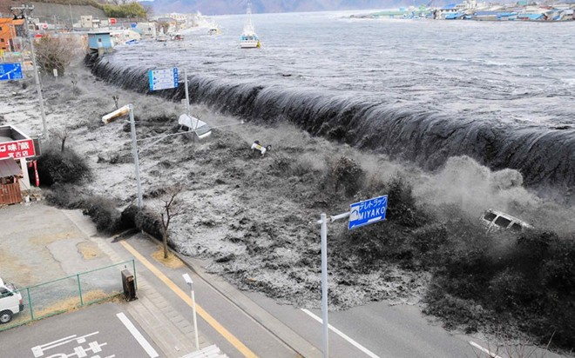
Do thiên tai như: bảo, lũ, sạt lở đất, động đất…

Slide 17
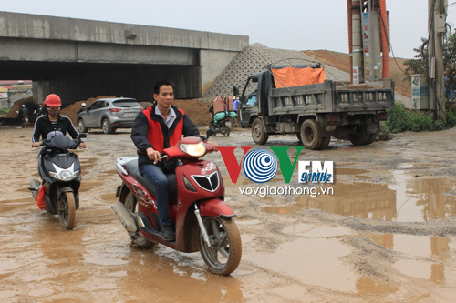
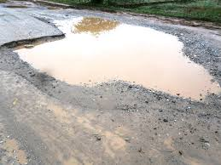
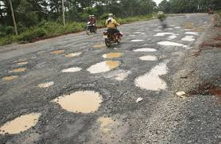
Đường xá có nhiều ổ voi, ổ gà cũng là nguyên nhân gây tai nạn giao thông

Slide 18
Em cần làm gì để tham gia giao thông an toàn?

Slide 19
NHỮNG VIỆC CẦN LÀM ĐỂ THAM GIA GIAO THÔNG AN TOÀN:
Chấp hành nghiêm chỉnh luật an toàn giao thông.
Vận động mọi người cùng tham gia giao thông an toàn.

Slide 20
Để thực hiện đúng Luật giao thông, em cần phải:
Đi đúng phần đường dành cho người đi bộ.
Nghiêm túc thực hiện theo tín hiệu của các biển báo giao thông và đội mũ bảo hiểm khi ngồi trên xe gắn máy.
Đứng cách xa và an toàn khi xe lửa chạy qua.
Quan sát trước khi qua đường...

Slide 21
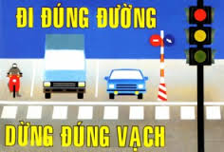
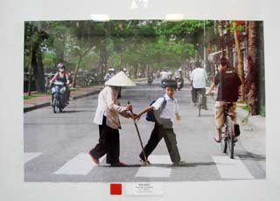
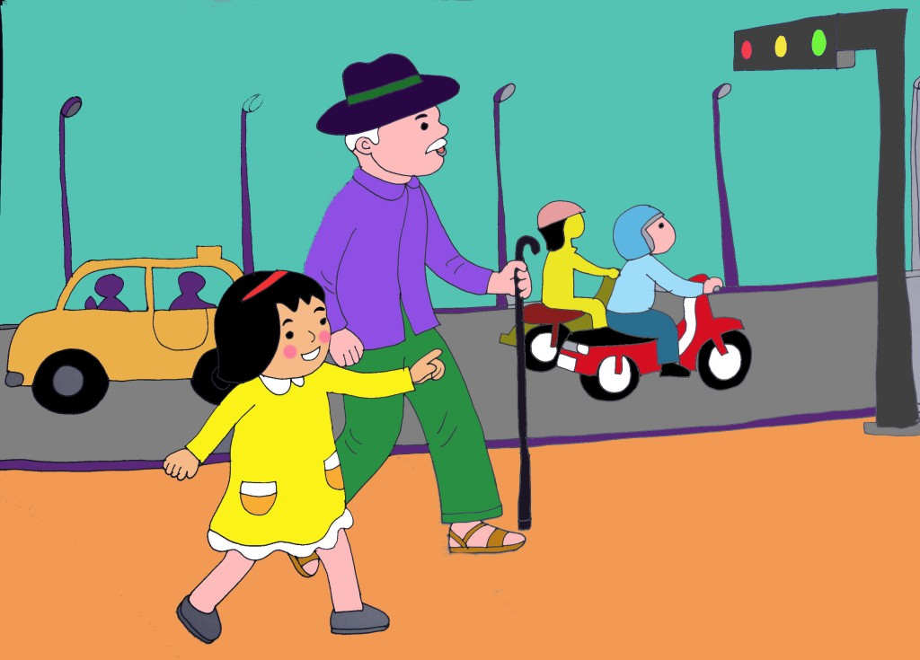

Slide 22
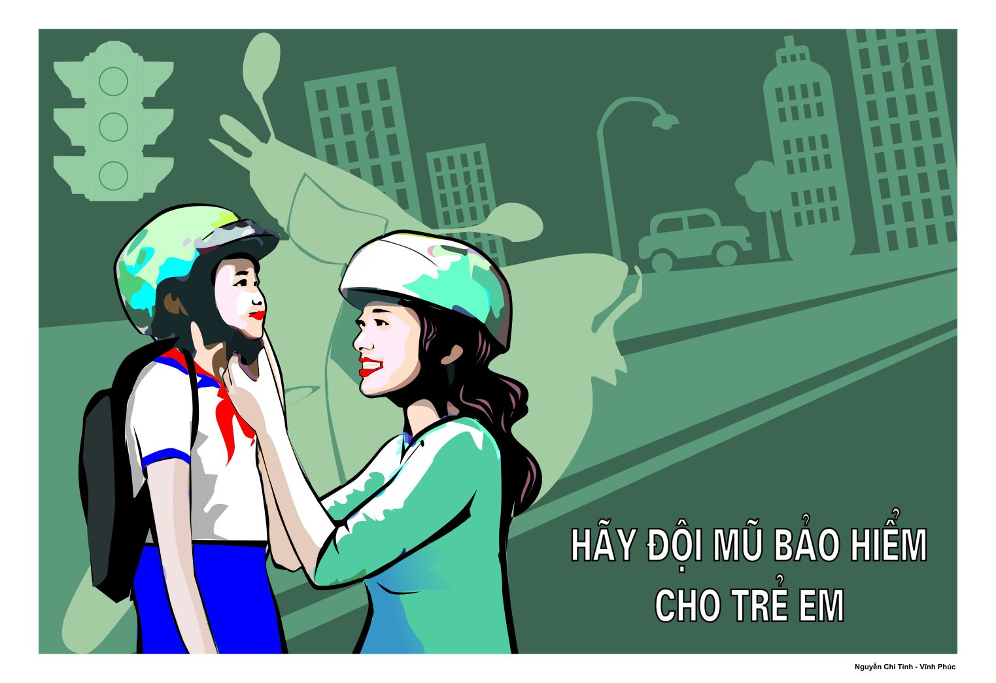
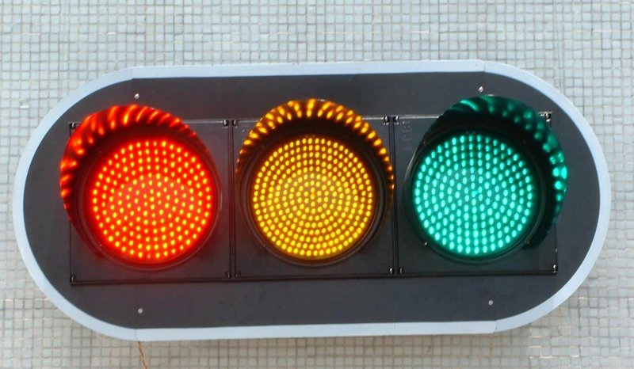
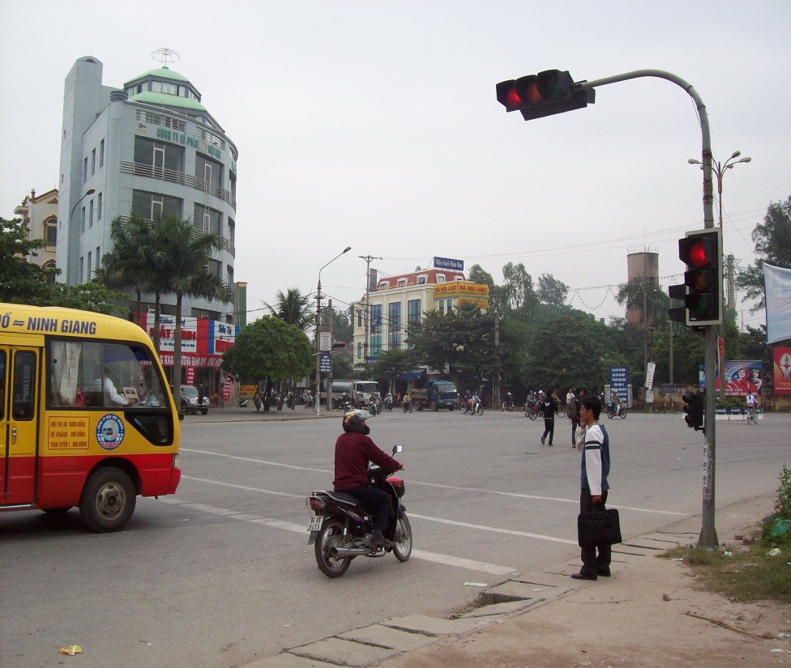
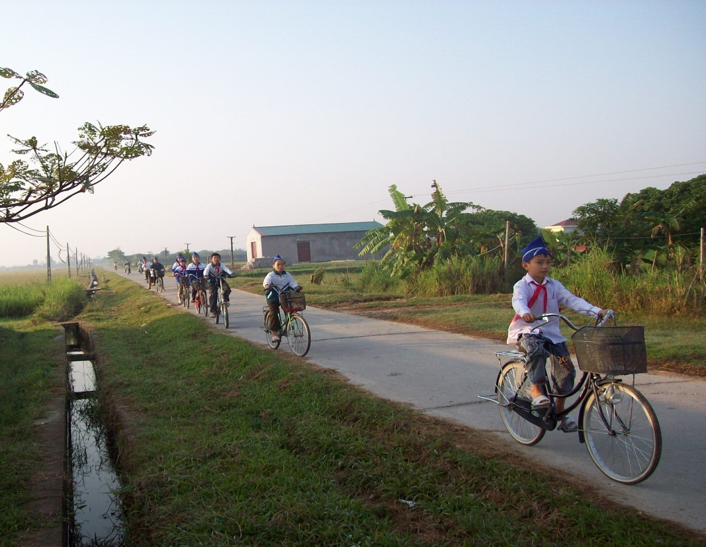

Slide 23
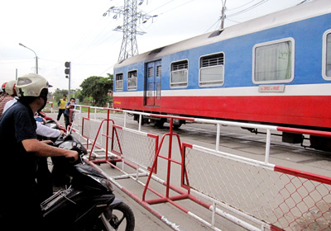

Slide 24
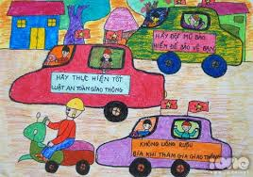

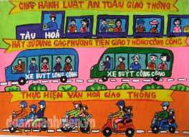
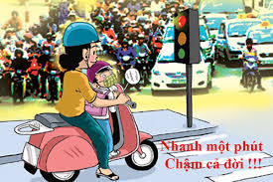

Slide 25
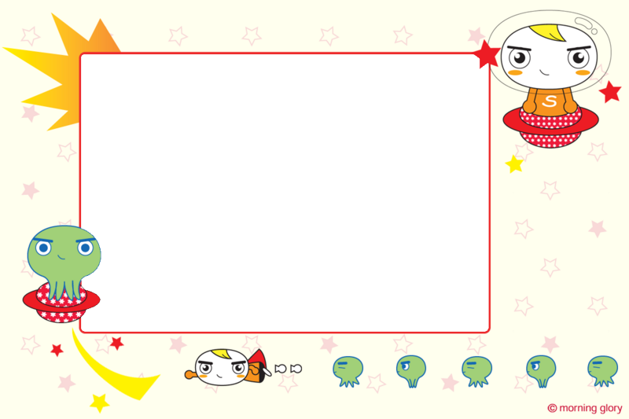
Chấp hành Luật Giao thông là trách nhiệm của ai?

Slide 26
GHI NHỚ
Thực hiện Luật giao thông là trách nhiệm của mỗi người dân để tự bảo vệ mình, bảo vệ mọi người và đảm bảo an toàn giao thông.

Slide 27
Hàng ngày em đã làm gì để chấp hành đúng luật giao thông?

Slide 28
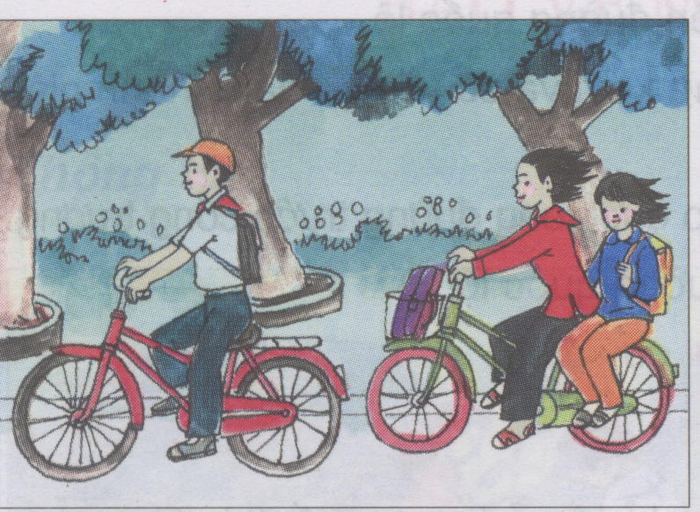
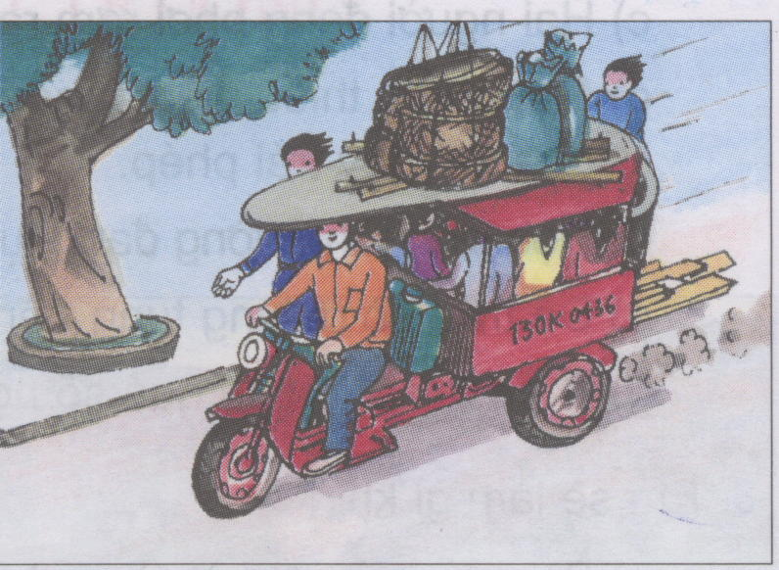
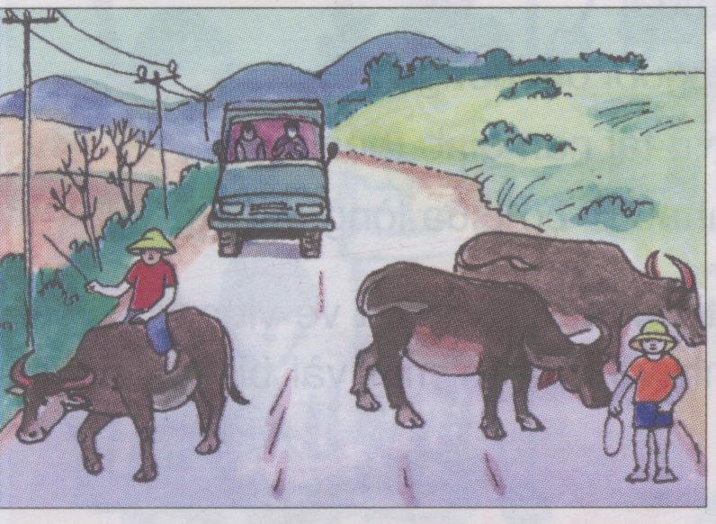
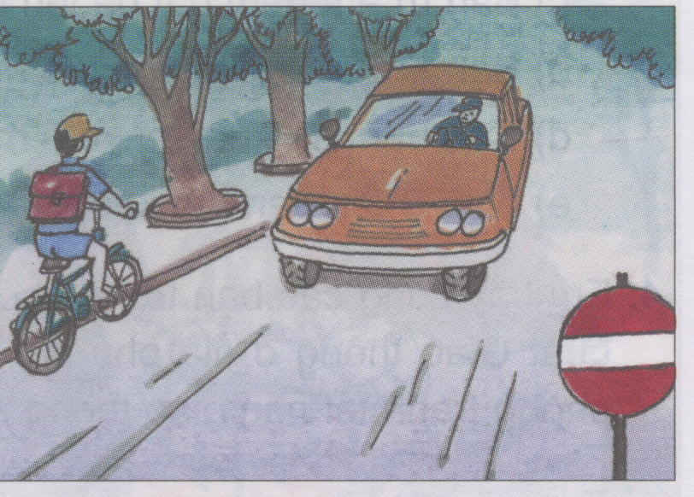
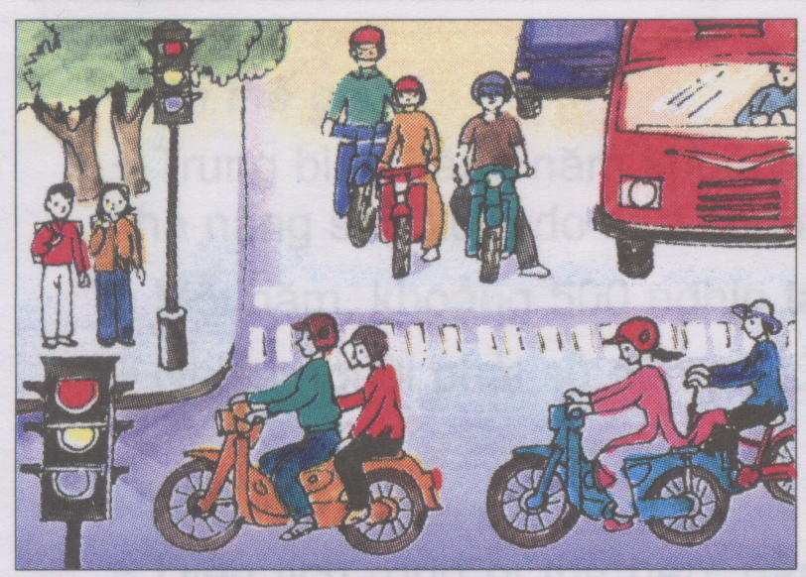
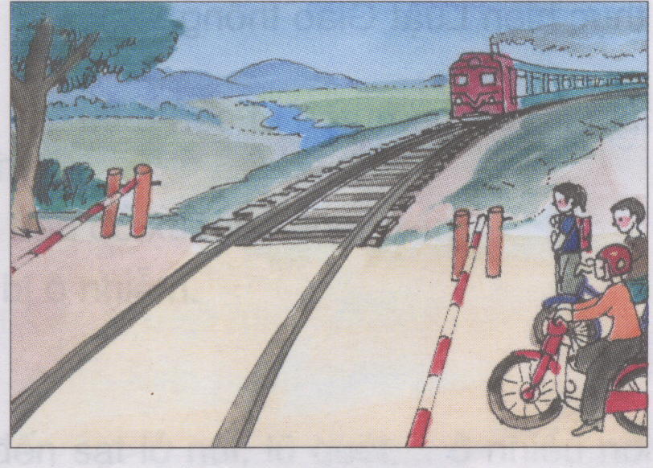
Bài tập 1: Những tranh nào dưới đây thể hiện việc thực hiện đúng luật giao thông? Vì sao?
1
2
3
4
5
6

Slide 29

1
Đi xe đạp sát lề đường bên phải, chỉ chở thêm 1 người

Slide 30

2
Xe vừa chạy nhanh, vừa chở quá nhiều đồ và người trên xe.

Slide 31
3
Chăn thả trâu bò trên đường.

Slide 32
4
Đường ngược chiều, xe đạp không được đi vào.

Slide 33
5
Nghiêm túc thực hiện theo chỉ dẫn của đèn tín hiệu và đội mũ bảo hiểm.

Slide 34
6
Dừng lại trước rào chắn khi có tàu chạy qua

Slide 35

1
2
3
4
5
6

Slide 36
Bài 2: Em hãy dự đoán xem điều gì có thể xảy ra trong các tình huống sau:
a) Một nhóm học sinh đang đá bóng giữa lòng đường.
b) Hai người đang phơi rơm rạ trên đường quốc lộ.
c)Học sinh tan trường đang tu tập dưới lòng đường trước cổng trường.

Slide 37
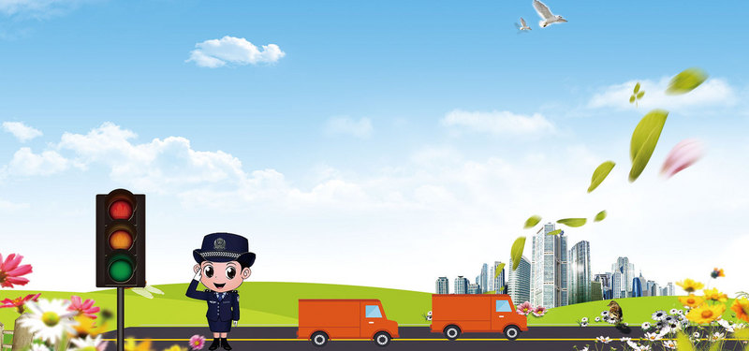
Trò chơi: “Ai nhanh ai đúng”

Slide 38

CỦNG CỐ- DẶN DÒ
Về nhà học bài.
Chuẩn bị cho tiết học sau.

